Slide 1






Slide 2



Hương vị
ngọt ngào

Slide 3






Notes:
Bấm vào ly trà sữa để hiện câu hỏi
Sau 3 câu, bấm Enter tiếp tục bài học

Slide 4



4 000 + 3 000 = 7 000
Notes:
Bấm vào bé gái để trở lại slide chọn câu hỏi

Slide 5
32 000 + 8 000 = 40 000
Notes:
Bấm vào bé gái để trở lại slide chọn câu hỏi

Slide 6
63 121 + 8 294 = 71 615
Notes:
Bấm vào bé gái để trở lại slide chọn câu hỏi

Slide 7







NGUYỄN
THỊ ÁI QUYÊN
Thứ ... ngày … tháng … năm …

Slide 8




Số dân của phường mình ở là 12 967 người.
Số dân của phường mình ở là 23 285 người.
Số dân của phường nào nhiều hơn và nhiều hơn bao nhiêu người?

Slide 9
23 285
12 967
5 không trừ được 7, lấy 15 trừ 7 bằng 8, viết 8 nhớ 1
-
8 trừ 1 bằng 7; 7 trừ 6 bằng 1, viết 1.
1
0
3
1
8
2 không trừ được 9, lấy 12 trừ 9 bằng 3, viết 3 nhớ 1.
3 trừ 1 bằng 2; 2 trừ 2 bằng 0, viết 0.
2 trừ 1 bằng 1; viết 1.
23 285 – 12 967 = 10 318

Slide 10
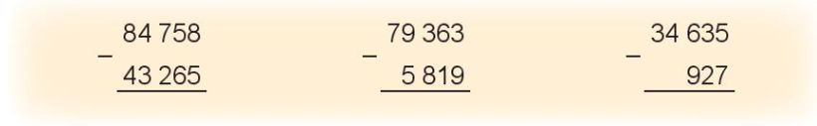
1
Tính
84 758
79 363
34 635
43 265
5 819
927
4
1
4
9
3
7
3
5
4
4
3
3
7
0
8

Slide 11
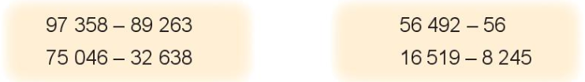
2
Đặt tính rồi tính

Slide 12

97 358 – 89 263
97 358
89 263
8
0
9
5

Slide 13
56 492 - 56
56 492
56
5
6
4
3
6

Slide 14
75 046 – 32 638
75 046
32 638
4
2
4
0
8

Slide 15
16 519 – 8 245
16 519
8 245
8
2
7
4

Slide 16
3
Tính nhẩm (theo mẫu)
Mẫu: 13 000 – 6 000 = ?
Nhẩm: 13 nghìn – 6 nghìn = 7 nghìn
13 000 – 6 000 = 7 000
a) 15 000 – 7 000 b) 12 000 – 5 000 c) 17 000 – 8 000

Slide 17
a)
Nhẩm: 15 nghìn – 7 nghìn = 8 nghìn
15 000 – 7 000 = 8 000
b)
Nhẩm: 12 nghìn – 5 nghìn = 7 nghìn
12 000 – 5 000 = 7 000
c)
Nhẩm: 17 nghìn – 8 nghìn = 9 nghìn
17 000 – 8 000 = 9 000

Slide 18
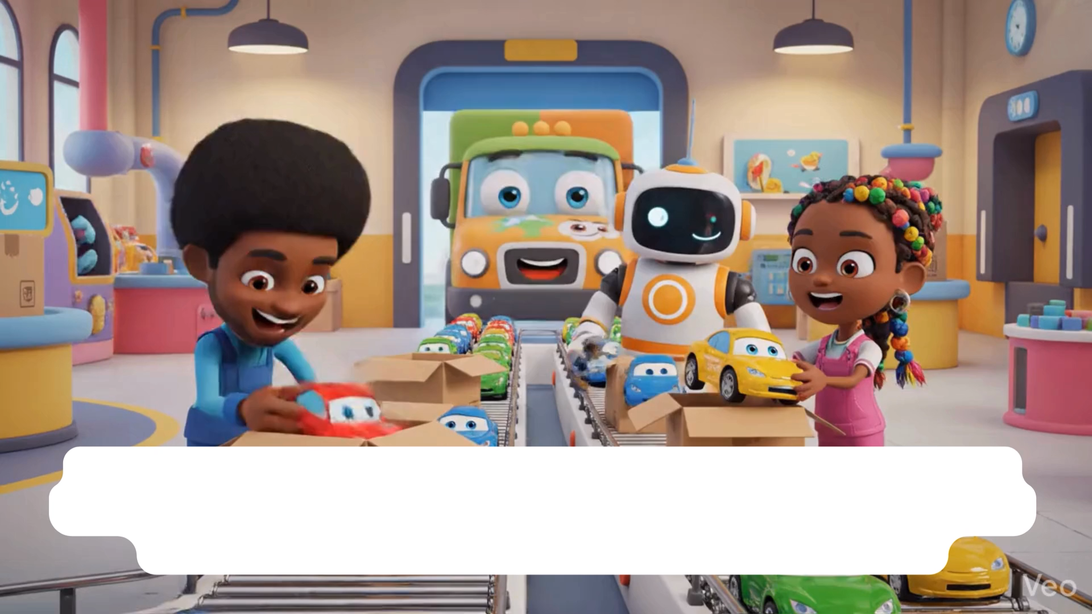

Slide 19
4
Trong ba tháng đầu năm, một nhà máy sản xuất đồ chơi đã sản xuất được 24 500 xe ô tô. Tháng 1 nhà máy bán đi 10 600 xe ô tô, tháng 2 nhà máy bán đi 9 500 xe ô tô. Hỏi nhà máy còn lại bao nhiêu xe ô tô đồ chơi?
Cách 1:
Bài giải:
Sau tháng 1, nhà máy còn lại số ô tô đồ chơi là:
24 500- 10 600= 13 900 (xe)
Nhà máy còn lại số xe ô tô đồ chơi là:
13 900 - 9 500 = 4 400 (xe)
Đáp số: 4 400 xe ô tô

Slide 20
Cách 2:
Bài giải:
Nhà máy đã bán được tất cả số xe ô tô đồ chơi là:
10 600 + 9 500 = 20 100 (xe ô tô đồ chơi)
Nhà máy còn lại số xe ô tô đồ chơi là:
24 500 – 20 100 = 4 400 (xe ô tô đồ chơi)
Đáp số: 4 400 xe ô tô đồ chơi

Slide 21



Slide 22


44 519 - 22 138 = ?
A. 22 318
B. 22 382
C. 22 383
D. 22 381

Slide 23

77 622 - .?.. = 62 058
A. 15 546
B. 15 565
C. 15 564
D. 15 566

Slide 24

..?.. - 12 547 = 16 475
A. 29 122
B. 29 022
C. 22 032
D. 22 322

Slide 25

Dặn dò
Giáo viên điền vào đây
Giáo viên điền vào đây
Giáo viên điền vào đây
Giáo viên điền vào đây

Slide 26


